Slide 1
SENKRON JENERATÖRLER

Slide 2


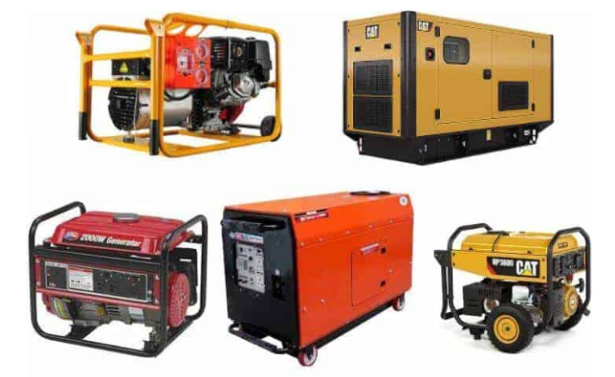



JENERATÖR
Jeneratörler, alternatör ve motorlardan meydana gelen parçaların birleşmesiyle mekanik enerjiyi elektrik enerjisine çeviren sistemlerdir. Hayatımızda yaygınlık gösteren sistemler içerisinde örneklendirmelere tabii tutulabilen jeneratörler, kimyasal enerjilerin elektrik enerjisine dönüştürülmesine veya ışık hücrelerini fotoelektrik sistemine dönüştüren elektrik sistemlerine örnek gösterilebilmektedir.

Slide 3
JENERATÖR ÇALIŞMA PRENSİBİ
Jeneratörlerin çalışma prensipleri Faraday yasasına dayanmaktadır. Tel bobinleri üzerinde çevrilmiş olan manyetik akım çizgi sayılarında değişiklik gösterildiği an bobinde değişim akım sayısına orantılı şekilde elektromotor kuvvet meydana getirir. Her elektrik sisteminde ve mühendislik işlemlerinde olduğu gibi Jeneratörlerde de matematiksel çözümler meydana geliyor. Dinamolarda meydana gelen elektromanyetik indüksiyon akımı, mıknatıs bir alan içerisindeyken hareket ettirilmesiyle oluşur. Yani bobin N ve S kutupları arasında dönerek bir alan oluşturur, bu alan da alternatif gerilimi oluşturacaktır.

Slide 4
Jeneratörler, elektrik motorlar gibi çalışmaktadırlar. Tek farkları elektrik motorlarının tersi şeklinde çalışmalarıdır. Yani enerji tüketecek yönde değil, üretecek şekilde çalışmaktadır. Burada önemli bir nokta bulunmaktadır. Bu da eksenin dönme hızıdır. Çünkü dönme hızı akımın büyüklüğünü etkilemektedir. Üretilen gerilim de fırça, bakır gibi dilimlerle dışarıya alınır. Böylelikle dışarıya alınan gerilim bir elektrik alete bağlandığında bunu çalıştıracaktır.
Generatörün rotoru bir tahrik makinası (prime-mover) ile döndürülür.
Dönen rotor sargısından geçen DA akımı makina içinde bir döner alan üretir.
Döner alan generatörün stator sargılarında üç-faz gerilim üretir.

Slide 5
SENKRON JENARATÖRLER
Senkron, kelime olarak eşit zamanlı anlamına gelmektedir. Bu kelime ilk kez elektrik makineleri üzerinde araştırmalar yapan fizikçi Steinmetz tarafından kullanılmıştır. Senkron makineler grubuna, alternatörler (generatörler), senkron motorlar ve senkron konvertörler girer. Senkron motor ile alternatör arasında yapı bakımından bir fark yoktur
Rotor devri ile stator devri eşit olan makinelerdir. Senkron makineye mekanik enerji verilip elektrik enerjisi alınırsa alternatör; elektrik enerjisi verilip mekanik enerji alınırsa senkron motor olur. Bir başka tanımlamayla senkron makine; stator sargılarında alternatif akım, rotor sargılarında ise doğru akım bulunan ve rotor hızı senkron devirle dönen veya döndürülen makinelerdir.

Slide 6
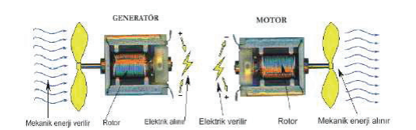
Senkron motor ile alternatörün (generatörün) farkı

Slide 7
Senkron Generatörler ve Genel Yapısı
Alternatif akım senkron generatörlerle üretilir. Bu makinelere kısaca alternatörler de denir. O halde, milinden aldığı mekanik enerjiyi, gerek 1 fazlı gerekse 3 fazlı alternatif gerilime dönüştüren veya alternatif gerilim üreten makineleri alternatör diye tanımlayabiliriz. Genel olarak üç fazlı olarak karşılaşılan alternatörlerden günümüzde elde edilen maksimum güç 1500 MVA ulaşmıştır (nükleer santraller için turbo alternatörler). Bugünkü imkânlarla 4 kutuplu 2500 MVA’lık turbo generatörlerin yapımı mümkün olmaktadır. Alternatörler başlıca iki ana bölümden oluşurlar: Endüvi (stator) ve endüktör (rotor).

Slide 8
Endüvi, alternatörlerde alternatif gerilimin elde edildiği kısma denir. Birer yüzeyleri yalıtılmış silisli saçların paketlenmesinden yapılmışlardır. Endüvi yapısına göre duran endüvili ve dönen endüvili olmak üzere iki kısma ayrılır. Dönen endüvili alternatörün endüktörü sabittir. Duran endüvili alternatörün endüktörü ise hareketlidir. Alternatör ister dönen endüvili olsun ,isterse duran endüvili olsun Endüvi üzerinde daima alternatif gerilimin üretildiği sargılar bulunur. Endüktör üzerinde ise daima kutup (doğru akım) sargıları bulunur. Genelde Endüvi, küçük güçlü alternatörlerde dönen kısımda bulunur. Büyük güçlü alternatörlerde ise duran kısımdadır.

Slide 9
Endüktör (kutuplar), manyetik alanın meydana geldiği uyartım (kutup) sargılarını taşıyan büyük güçlü makinelerde dönen kısımdır. Endüktör bu yüzden rotor olarak da isimlendirilir. Senkron makineler rotor cinsine göre iki şekilde incelenir:
• Çıkık kutuplu rotor içeren senkron makineler
• Yuvarlak kutuplu rotor içeren senkron makineler

Slide 10
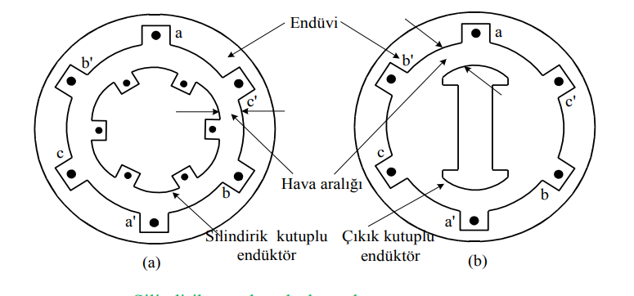
Silindirik (yuvarlak) -rotorlu senkron makina Çıkıntılı-kutuplu senkron makina

Slide 11
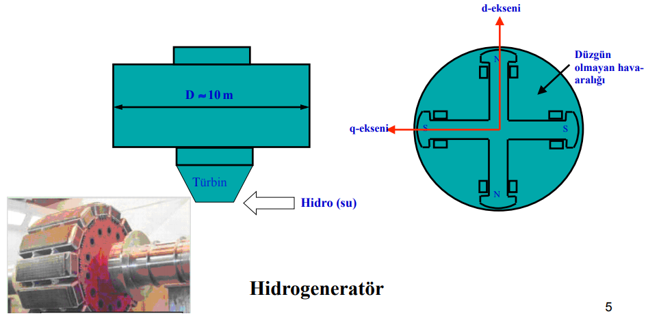
Çıkıntılı-Kutuplu Senkron Generatör
1. Çoğu hidrolik türbinler düşük hızda (50-300d/d) dönmek zorundadırlar.
2. Rotor üzerinde çok sayıda kutup gerektirir.

Slide 12
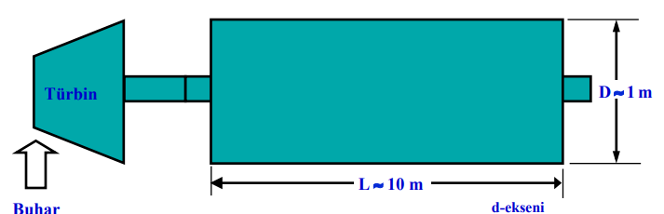
Silindirik-Kutuplu Senkron jeneratör
1-Yüksek hız 4-Doğrudan iletken soğutma (soğutucu olarakhidrojen veya su )
2-3000 d/d ⇒ 2-kutuplu 5- Güç değeri 2000 MVA’e kadar
3-1500 d/d ⇒ 4-kutuplu

Slide 13
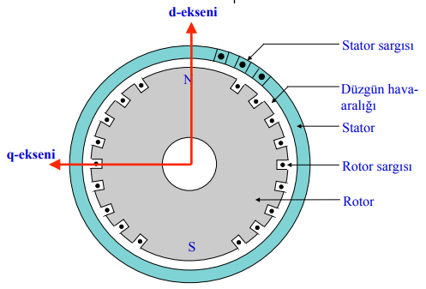

Slide 14
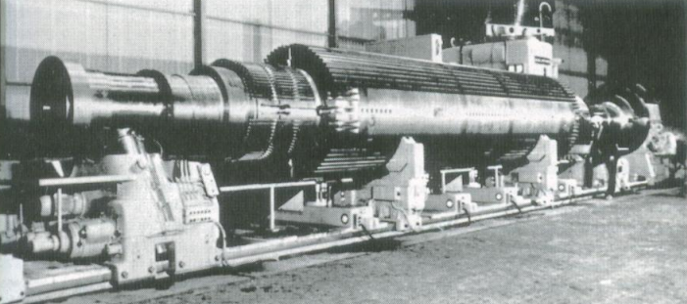
Senkron jeneratör

Slide 15
Senkron Makinelerin Endüvi Yapılarına Göre Çeşitleri
Dönen Endüvili Senkron Makineler
Dönen endüvili senkron makineler yapılış bakımından doğru akım makinelerine benzer. Bu benzeyişin nedeni her iki makinenin Endüvi çevresine yayılmış ve alternatif olarak yön değiştiren kutupları ile (Bu kutuplar doğru akımla uyarıldığı gibi, çok küçük makinelerde daimî mıknatıslardan da yapılabilmektedir.) üzerlerinde alternatif gerilimler indüklenen Endüvi bobinlerinin bulunmasıdır. Birbirine çok benzeyen bu iki makine arasındaki fark, Endüvi bobinlerinde indüklenen alternatif gerilimlerin doğru akım makinesinde kollektör yardımı ile doğrultulmuş olarak dışarıya alınırken senkron makinede Endüvi bobinlerinde indüklenen alternatif gerilimlerin bilezikler yardımı ile dışarıya alınmasıdır

Slide 16
Dönen Endüvili Senkron Makinelerin Yapısı:
• Stator
• Rotor
• Bilezikler
• Fırçalar
• Yataklar ve diğer parçaları

Slide 17
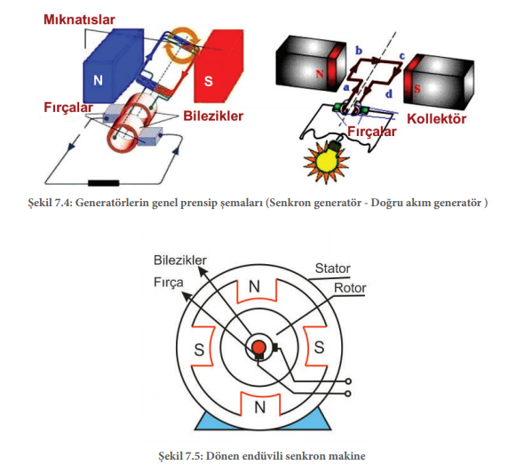

Slide 18
Rotor (endüktör):
Kutup sargılarının sarıldığı kısımdır. Silisli sacların paketlenmesi ve üzerine sargıların sarılması ile meydana gelir. Bu kutuplar aynen doğru akım makinelerinin kutupları gibidir. Kutup bobinleri dışardan bir doğru akım güç kaynağı ile beslenir.
Stator (endüvi):
Silisli sacların paketlenmesiyle ve üzerine alternatif akım sargıların sarılmasıyla meydana gelir. Bu kısım doğru akım makinelerinin (endüvisi) gibidir.

Slide 19
Bilezikler:
Endüvide endüklenen alternatif gerilimin, alternatif gerilim olarak dış devreye fırçalar yardımıyla alınmasını sağlar. Ayrıca dış devreden rotora gerilim uygulamasına imkân verir.
Fırçalar:
Endüvide endüklenen alternatif gerilimi bilezikler yardımıyla dış devreye almaya veya dış devreden rotora gerilimin uygulanmasını sağlar. Fırçalar, karbon veya karbon alaşımdan yapılır.Özellikle santrallerde şebekelerin beslenmesinde kullanılan yüksek gerilim altında çalışan senkron generatörlerin çok iyi yalıtılması gerekir. Bu bakımdan çok iyi yalıtılması gereken alternatif akım sargısının dönen kısımda bulunması sakıncalıdır

Slide 20
Yataklar ve diğer parçalar:
Rotorun rahatça dönmesini sağlar. Diğer parçalar olarak mil, vantilatör, klemens kutusu gibi parçalar bulunmaktadır.

Slide 21
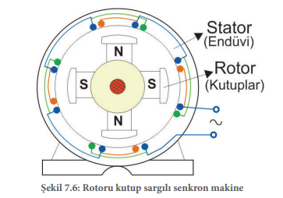
Duran Endüvili Senkron Makineler:
Bu senkron makinelerde statoruna gerilim indüklenen sargılar yerleştirilmiştir. Rotoruna ise kutup sargıları sarılmıştır. Bu tip senkron makineler orta ve büyük güçlü olarak imal edilir

Slide 22
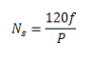
Senkron Makinelerde Frekans ve Hız
Statorda meydana gelen kutupların dönüş hızına senkron hız denir. Senkron hız, motorun kutup sayısı ile ters orantılı, frekans ile doğru orantılı değişen bir büyüklüktür.
Ns : Senkron hız (döner manyetik alanın hızı), d/dk
f : Frekans (stator akımlarındaki),Hz
p : Kutup sayısı

Slide 23
Senkron makineler çok büyük güçlü olarak yapılmaktadır. Bu makinelerin güçlerini sınırlayan iki büyük faktör vardır:
• Isınma
• Rotor çevresel hızı
Makineyi oluşturan her bir gerecin, belli bir ısı dayanım sınırı ve hıza bağlı olarak kritik fırlama değeri vardır. Bu sınırları geçemeyiz. Yuvarlak kutuplu alternatörlerde büyük güçler için rotor çapı büyütülemediğine göre rotor uzunluğu arttırılır.

Slide 24
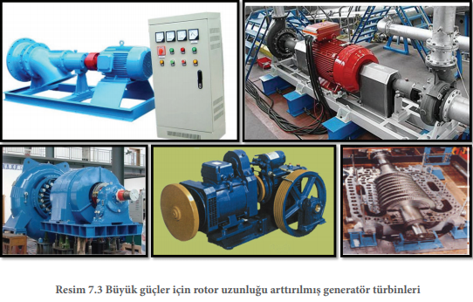

Slide 25
Alternatörlerin Uyartılması
Şebekeleri besleyen alternatörlerin yükleri günün her saatinde aynı değildir. Oysa alternatörlerin yüklü çalışma durumlarında (özellikle indüktif yükte) uç gerilimlerinde düşmeler olurken üzerindeki yükü kalkan (boş çalışan) alternatörün uç geriliminde yükselmeler olur. Ancak elektrik şebekelerinde yüke göre değişken bir gerilim değil sabit bir gerilim arzu edilir. Bu da değişik yük durumlarına göre alternatörlerin uç gerilimlerini ayarlamakla sağlanır. Bilindiği gibi alternatörlerde gerilim;
• Devir sayısı
• Kutuplardaki manyetik akı gibi değişkenlere bağlıdır
Devir sayısının değişmesi aynı zamanda (F=P.n/120) frekansı da değiştireceğinden gerilim ayarı için kutuplardaki manyetik akının ( ) değiştirilmesi gerekir. Bunun için de uyartım akımını değiştirmek yeterlidir

Slide 26
Alternatörün uyartımı doğru akımla yapılır
Alternatörlerin uyartım akımı başlıca üç şekilde sağlanır:
Serbest uyartım
özel uyartım
kendi kendine uyartım

Slide 27
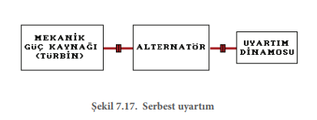
SERBEST UYARTIM
Uyartım makinesi, ana makineden tamamen ayrıdır. Arada yalnız elektrikî bir bağlantı vardır. Serbest uyartımda enerji bir akümülatör bataryasından veya doğru akım dinamosundan sağlanır. Bu enerjiyle santralde bulunan diğer makinelerde uyartılabilir.

Slide 28
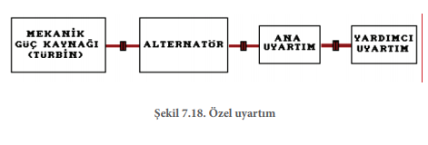
Özel uyartım:
Bu sistemde senkron makinenin miline bir uyartım dinamosu yerleştirilmiştir. Böylece gerekli uyartım akımı sağlanır. Uyartım akımı sağlayan dinamonun gücü, senkron makinenin gücünün en çok % 5 i kadardır. Örneğin 250 kVA lık bir alternatör için 10-12,5 kW uyartım dinamosu yeterlidir. Bazı alternatörlerde iyi bir gerilim ayarı ve kararlı çalışma için çift dinamo kullanılır. Bunlardan ikincisi, uyartım dinamosunun kutuplarını uyarmak içindir.

Slide 29
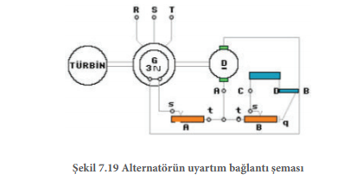
Kendi kendine uyartım:
Son zamanlarda senkron makinelerde kendi kendine uyartım çok kullanılmaya başlanmıştır. Bunlarda aynen kendi kendine uyartımlı dinamolarda olduğu gibi alternatörün artık manyetik alanından yararlanılır. Alternatörün ürettiği alternatif gerilim, doğrultmaçlar aracılığı ile doğrultulur ve kutuplar uyartılır.

Slide 30
Senkron Generatörlerin Paralel Bağlanması
Alternatörlerin Paralel Bağlama Sebepleri
• Bildiğiniz gibi elektrik şebekelerindeki yük, günün belli saatlerinde artan ve belli saatlerinde azalan değişken bir yüktür. Bu yükün tek bir alternatörle beslendiğini düşünürsek alternatörün gücünün hangi yüke göre düzenleneceği sorusuna cevap veremeyiz. Alternatör gücü maksimum yüke göre düzenlenirse yükün azaldığı saatlerde alternatör düşük verimle çalışır. Bütün elektrik makineleri nominal (etiket) yük değerinde en yüksek verimle çalışırlar. Alternatör gücü, minimum yüke göre zaten düzenlenemez. Çünkü yük arttığında alternatör sargılarından geçen akım, sargılar için tehlikeli olur. Besleme birden fazla alternatör tarafından yapılırsa yük miktarı arttıkça devreye paralel bağlı alternatör sokarak artan yük miktarı karşılanır. Yük azaldıkça devreden alternatör çıkarılarak sistemin verimi yükseltilir.

Slide 31
• Ayrıca paralel bağlı alternatörlerde beslenen sistemde işletme emniyeti de sağlanır. Arıza yapan alternatör devre dışı bırakılarak diğer alternatörlerle beslemede süreklilik sağlanır.
• Ameliyat sırasında elektriğin kesildiğini düşünelim..!
• Aynı şekilde alternatörlerin bakıma alınmalarında aboneler (yük) elektriksiz kalmamış olur.
• Şebekenin gelişmesi, mevcut senkron generatör yükü karşılayamaz ise başka alternatörlerin beslemeye katılmasını sağlamak için alternatörler paralel bağlanırlar.

Slide 32
Örnek 1:
Paralel bağlanacak alternatorlerde aşağıdakilerden hangi şart gerekli değildir?
A) Gerilim Eşitliği
B) Frekans eşitliği
C) Faz sıralarının aynı olması
D) Güçlerinin eşit olması
Cevap : D

Slide 33
Örnek 2 :
Aşağıdakilerden hangisi alternatörün parçalarından birisi değildir?
A) Kutuplar
B) Fırçalar
C) Kollektör
D) Endüvi
Cevap : C

Slide 34
Örnek 3 :
Aşağıdakilerden hangisi alternatör gerilimini arttırmaz?
A) Kutup manyetik alanını arttırmak.
B) Stator sarım sayısını arttırmak.
C) Kutuplara uygulanan DC gerilimi arttırmak.
D) Alternatörü kısa adımlı yapmak.
Cevap : D

Slide 35
Örnek 4 :
Aşağıdakilerden hangisi alternatör ömrünü kısaltmaz?
A) Düşük yükte çalıştırma
B) Dengesiz yüklenme
C) Aşırı akımlar
D) Harmonikler
Cevap : A

Slide 36
Örnek 5 :
Alternatorlerin uyartımı aşağıdaki seceneklerin hangisi ile yapılmaz?
A) Serbest uyartım
B) AA ile uyartım
C) Özel uyartım
D) Kendi kendine uyartım
Cevap : B

Slide 37
HAZIRLAYANLAR
HALİL İBRAHİM CEBİR 2015010226073
KERİM CAN BAŞALAN 2015010226041
TEVFİK AKDAN 2013010226024
SİNAN TOKLAR 2015110226007

Slide 38
Kaynakça
MEGEP - ELEKTRİK ELEKTRONİK TEKNOLOJİSİ
https://www.elektrikport.com/makale-detay/senkron-jeneratorler-nasil-calisir-1-bolum/15108#ad-image-0
1. SINIF ELEKTRİK TESİSATÇILIĞI ELEKTRİK MAKİNALARI VE LABORATUVARI

